Slide 1
Vijf lifehacks in een beginnend scrumteam

Slide 2


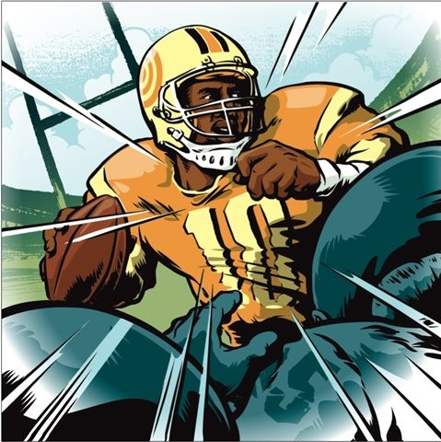


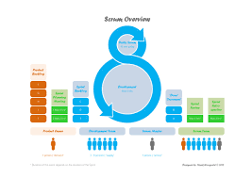


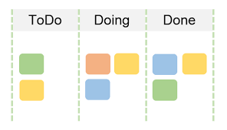
Even voorstellen
Notes:
Geachte aanwezigen, om jullie mee te nemen in mijn verhaal is het leuk om te zien waar ik vandaan kom.
11 jaar KPN met een transitie van Waterval naar Essup, een versimpelde versie van RUP.
5 jaar Valori waar ik trekker ben van de vakgroep Agile,
1,5 jaar KNB waar ik veel met JIRA en Confluence heb gewerkt.
Specialisterren waar ik verschillende Agile vormen bij klanten heb mogen ervaren.
En bijna 3 jaar Politie waar ik meerdere scrum teams mag helpen om goed te testen en scrum goed toe te passen vanuit kwaliteitsoogpunt.
Mochten jullie tussentijds vragen hebben dan zijn die welkom!
2,5 min

Slide 3
Aanleiding
Wat vind ik leuk aan mijn werk? coachen, doceren, presenteren, mensen helpen.
Binnen Valori geloven we dat er altijd meer uit te halen valt.
Bij Valori zit ik in Team Agile en doen we transities bij klanten.
Leren, doen en presenteren.
LEREN
DOEN
PROFILEREN
Notes:
Waarom sta ik hier vandaag?
Ik vind het gaaf om les te geven, presentaties te doen en mensen te coachen.
Binnen Valori zit ik sinds kort bij het Team Agile om klanten te helpen bij hun transities naar of binnen Agile.
Zoals jullie kunnen zien om de bovenstaande punten die voor mij naadloos aansluiten bij mijn werkgever..
Maar bovenal omdat ik me heb opgegeven bij de open inschrijvingen. Ik met jullie mijn ervaring wil delen en geloof dat de volgende vijf lifehacks gaaf zijn!
2,5 min

Slide 4
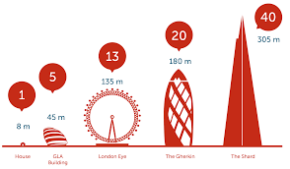
Velocity is key
Notes:
Zoals Jeff Sutherland het al mooi heeft gezegd, velocity is key. Twice the working software half the time. Maar hoe werkt dat dan in de praktijk. Welke life hacks doe je om op die versnelling te komen?
De grootste winst is dat je altijd zaken over houd op de backlog die je nooit zult bouwen. Accepteer dit! Dit is een groot deel van de winst van twice the working software in half the time. In de praktijk zie ik dat dit regelmatig gebeurt.
Door meteen een werkende story op te leveren kan de klant sneller beginnen en is de kans groot dat door vernieuwd inzicht de vervolg story's er anders uit komen te zien. Bij de politie bouwen we zelfs regelmatig een pilot om te zien of de gekozen oplossing wel voldoende aansluit bij het dagelijks gebruik.
Schat de story's goed in met de developers, hieraan kan je zien of je verbeteringen ook tot een verbetering/versnelling leiden. Controleer dit ook in de retro.
Meet dus altijd je snelheid in de verschillende sprints en gebruik dit samen met het team om verbeteringen te initiëren! Dit is Hack nummer 1.
3 min

Slide 5
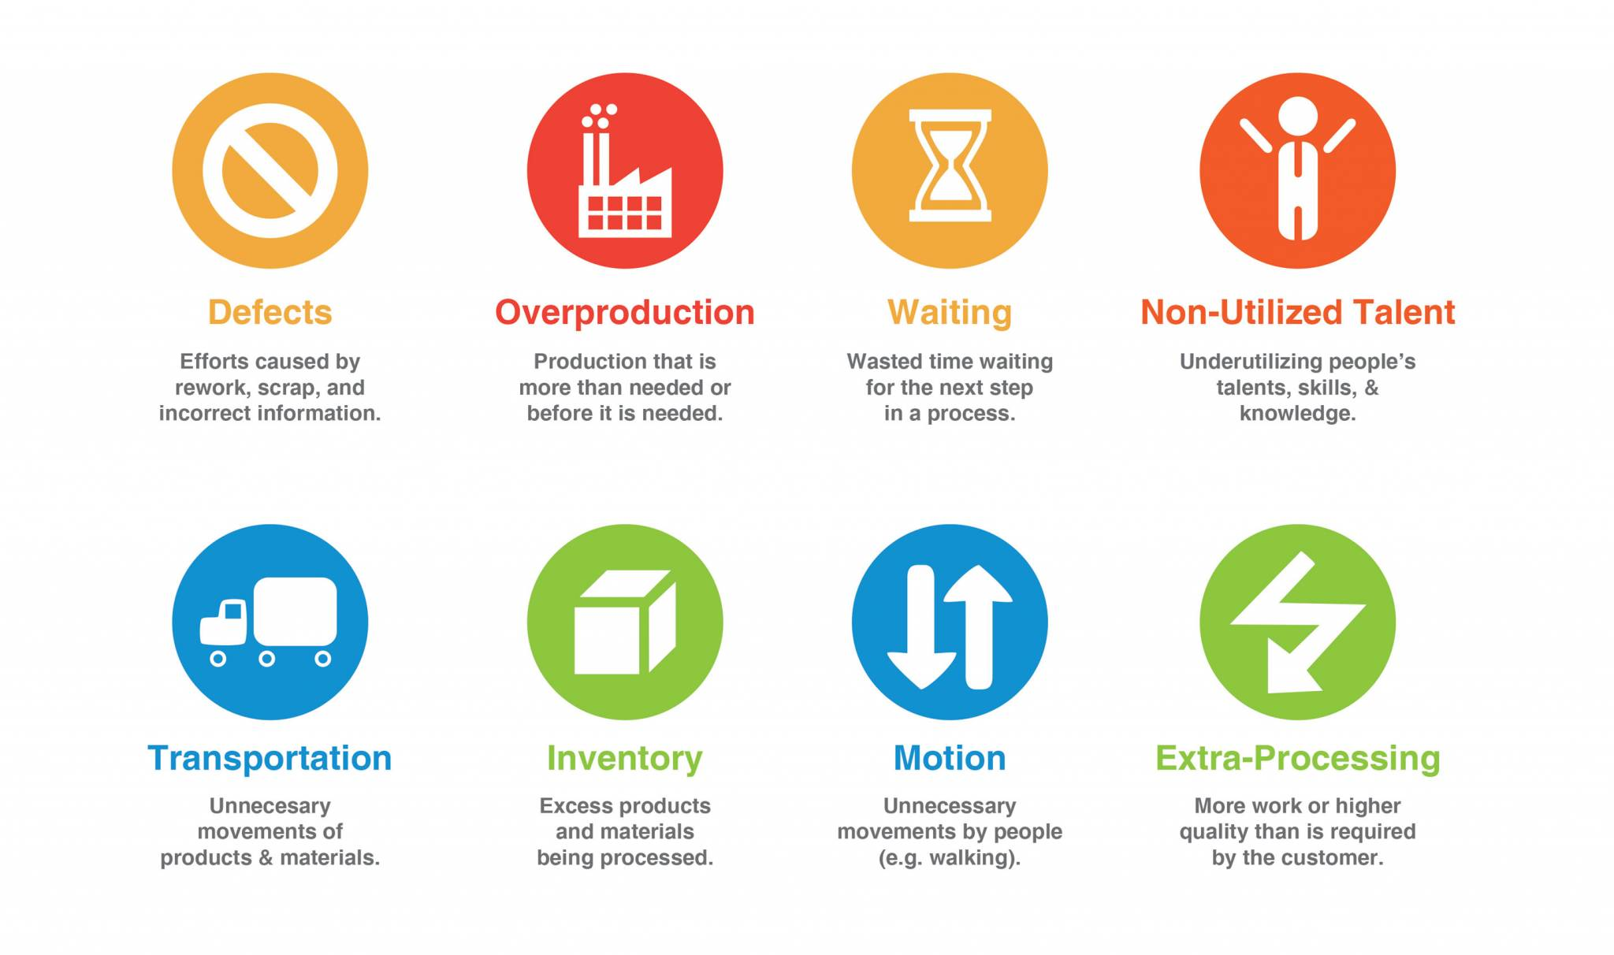
Notes:
Wat kan je nog meer doen om de snelheid te verhogen?
Probeer verspilling te verminderen zoals voorraad en wachttijd. Makkelijker gezegd dan gedaan. Hoe vaak hebben we als testers al niet zitten wachten tot eindelijk de software gebouwd was zodat we konden testen?
Neem de tijd om de story's goed voor te bereiden, wat wil de product owner, wat willen de klanten, hoe loopt de flow, welke drops gaan we komende sprint doen, wanneer is het goed genoeg? definition of done/definition of readyness. De eerste fout die gemaakt wordt in een scrumteam is dat ze maar vast gaan beginnen, zonder goed af te stemmen of door te vragen..onnodige herbouw of herstel is waste, tenzij je van te voren niet overziet wat het moet worden! Met het scrumteam bij Politie hebben we dit ook ervaren. Hoe zorgvuldiger we dit doen hoe beter het gaat.
Het is pas af als alles af is, een programmeur die vast voorruit werkt terwijl er nog getest moet worden is dus niet ok. Voorraad is ook waste, dat geldt dus ook voor al je testgevallen die je vast van te voren hebt gemaakt.
3 min

Slide 6
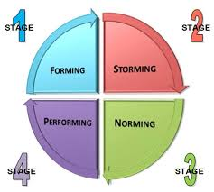

Efficiëntie team
Testautomatisering
Stories klaar voor realisatie
Notes:
En tot slot…
Leer! Met je team moet je elke sprint het beste uit elkaar zien te halen. Dat gaat alleen als je ook vaak probeert en faalt!
Zorg dat je teamleden elke sprint iets leren over het werk dat jij doet, zorg dat de bus truck factor steeds hoger wordt. Iedereen is uiteindelijk misbaar!
De retro is het moment om samen te beseffen hoe het nog beter kan en in welke valkuilen je gestapt bent, geeft niks, als je er maar van leert! De retro was voor ons vaak een mooi natuurlijk moment om het team verder te helpen zichzelf te verbeteren. Vragen die ik heb gesteld waren: Hoe kan het beter? Waar irriteer je je aan? Doe je wel genoeg mee in het team? Wat hadden de andere aan jouw werk?
Meet tijdens de demo de gerealiseerde punten en bespreek tijdens de retro waar de versnelling/vertraging nu vandaan kwam en hoe je volgende sprint beter/fijner/sneller tot de gewenste resultaten kunt komen. Hoe wordt je een beter team?
Wie kan nog een factor noemen die helpen om de snelheid te verhogen? Mogelijk kun je denken aan pair review of bijvoorbeeld testautomatisering.
3 min

Slide 7
Documentatie helpt je
LTG 1
BR 1
SCR 1
BR 2
LTG 2
BR 3
BR 4
SCR 2
BR 5
SPRINT 1
SPRINT 2
SPRINT 3
Notes:
Ik ben al vaak bij leveranciers geweest die wel systeemtesten deden, maar nooit konden aantonen wat ze nu getest hadden..en bij een scrum team kreeg ik het excuus te horen dat ze al zo ver waren en dat het nu toch geen zin meer had..maar bij de geplande audit voelde ik al nattigheid..
Tijdens de refinement neem je het proces door dat gebouwd moet worden. De kleinst mogelijke story bouw je als eerste. Dit deden we, toen we bij KPN een tool bouwden waarmee we glasvezelverbindingen door heel Nederland konden plannen. Omdat je de stappen met het team doorneemt komen algauw de eerste acceptatie criteria/ Business Rules naar boven. Daarna werkten we zo snel mogelijk naar een story die naar productie kan en meerwaarde levert voor de klant/gebruiker. Ditzelfde proces doen we nu ook bij de Politie.
Werk je Flows met het team uit in een systeem zoals bijvoorbeeld, Confluence Gliffy.
Voor deelprocessen maak je hotlinks in de hoofd flow.
Met hotlinks geef je aan waar welke Business Rules van toepassing zijn.
Datzelfde doe je ook voor testgevallen. En zowel de Business Rules als de Testgevallen laat je op een aparte documentatie pagina gestructureerd terugkomen zodat ze makkelijk aan te passen zijn. Voor mij werkte dit erg goed bij de KNB en de Politie bij meerdere projecten.
Door de documentatie zoals bovenstaand uit te werken kunnen alle developers hier direct mee aan de slag en levert documentatie een meerwaarde op. Dit is voor mij Hack nummer 2
Iedereen weet waar je het over hebt. Kan zijn eigen development activiteiten parallel uitvoeren.
Testen kunnen direct na de bouw uitgevoerd worden, indien mogelijk geautomatiseerd.
Test dekking kan direct aangetoond worden als de testresultaten ook aan de documentatie gelinkt worden.
In combinatie met screenshots van gebouwde software kun je de documentatie vrij vlot ook overdragen aan beheer.
Deze manier pas ik vaak toe bij verschillende projecten. Toch dwing ik mezelf om elke keer opnieuw open te staan voor alternatieven en een mogelijke andere aanpak, kan iemand uit de zaal een goed voorbeeld noemen?
Zelf heb ik meegemaakt dat bij het testen van de website van de Hema dit niet zo effectief was bij Specialisterren. Het direct proberen van alle opties ging in dat geval sneller. De menu structuren met carrousels wisselde bij elke release meerdere keren. En de bouw en het ontwerp werden ook separaat gedaan van de testen.
10 min

Slide 8
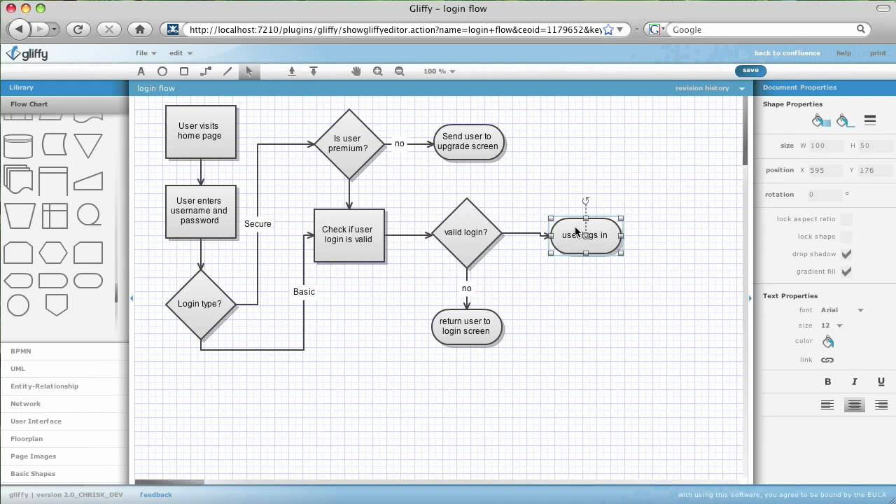
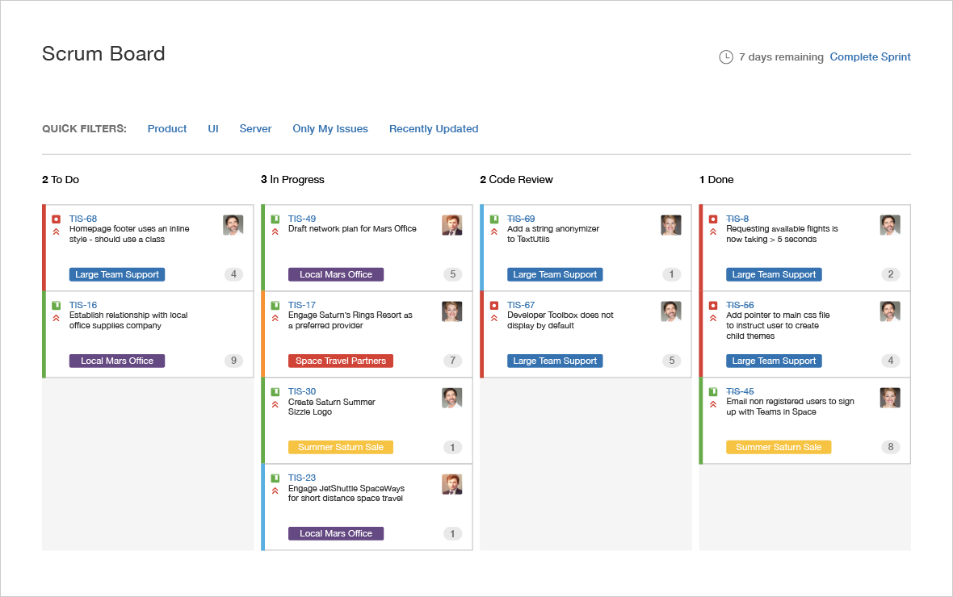
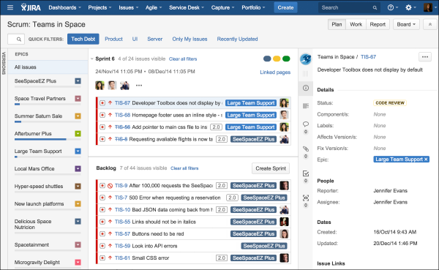
Organiseer je administratie
Notes:
Bij een klant ben ik wel eens tegen gekomen dat het hele proces was uitgewerkt maar dat er geen flows waren opgesteld, in de testvoorbereiding hebben we met het opstellen van de flows meer dan 100 fouten uit de software gehaald zonder fysiek te testen.
En om al je Jira tickets na te lopen voor regressie testen????
In bijvoorbeeld Jira(of een ander scrum ticketing systeem) zet je epic’s en story's op de backlog die er voor zorgen dat je de nieuwe flows kan bouwen.
Zorg dat je door middel van hotlinks (in Jira) je kan refereren naar de documentatie (confluence) pagina’s met de flows.
Bevindingen kunnen zo ook snel gerelateerd worden aan betreffende testgevallen.
Zorg dat je in Jira (of je andere ticketing systeem) niet je documentatie hebt staan, omdat story's en bugs “oud” zijn nadat je ze gebouwd /hertest hebt. In je documentatie pagina’s (Confluence) heb je dan altijd de laatste stand van zaken, incl. een archief met wijzigingen. Dit is hack nummer 3 die natuurlijk hand in hand met 1 en 2 gaat.
Ik heb veel ervaring opgedaan met Jira en Confluence, maar volgens mij kan je eenzelfde werkwijze ook bereiken in HP QC of met TFS, zolang je er maar met het hele development team gebruik van kunt maken!
5 min

Slide 9
Do en don‘ts van de scrummaster
Je bent geen projectleider, je bewaakt alleen het proces.
Je coacht ook de mensen om goed te leren scrummen.
De product owner is niet de baas over het proces, dat ben jij nog steeds, ook de product owner en de klanten(stakeholders) moeten leren scrummen.
Zorg dat het team initiatief neemt, dat betekent dus dat jij minder moet doen.
Faciliteer je het team nu eigenlijk wel? Wanneer help je ze echt verder? Denk er aan dat je het team wil laten groeien!
Notes:
Bij één van mijn werkgevers, werden de story points structureel door de scrum master ingeschat en ook naar beneden afgerond. Het team was het er eigenlijk niet mee eens maar de scrum master was de baas.
Een ander team was “ervaren met scrum”maar kende planning poker niet en de sprints waren al vastgelegd en ingepland door de scrum master/informatie analist. Mensen werden ziek, de product owner had andere wensen, de scrum master/informatie analist was er maar 2 dagen in de week part time. Zo werkt het dus niet.
Mijn advies was in beide gevallen het verwijderen van de scrum masters, binnen de teams werden de rollen opnieuw verdeeld waardoor het werk een enorme versnelling door maakte.
Zorg dat je als team het werk georganiseerd krijgt! Dat betekend dat een programmeur informatie analyse soms moet doen of een tester soms de programmeur helpt! Dit hebben we bij het MEOS Transport Scrum Team gedaan en dit werkt met veel succes.
Verder probeer ik altijd de basis scrum activiteiten letterlijk in te voeren. Je moet eerst letterlijk de regels volgen voordat je ze begrijpt. En als je de regels helemaal doorleefd hebt kun je er misschien één of twee regels een beetje aanpassen omdat het voor jouw team beter werkt. Door dit in te voeren bij ons scrum team kregen we met vier sprints de smaak echt goed te pakken en het commentaar dat ik hoorde was: zo goed heb ik nog nooit scrum toegepast en het is veel leuker!
De vraag die elke scrum master zich moet stellen in mijn ogen is:
Faciliteer je het team nu eigenlijk wel? Wanneer help je ze echt verder? Denk er aan dat je het team wil laten groeien! Life hack nummer 4
5 min

Slide 10
Kracht van de gebruikers
User group
Overleg over features en wensen
User group
Inhoudelijke afstemming tijdens demo en tussentijds
PO
Team 1
Team 2
Overleg over generieke features
Notes:
Met de teams bij de Politie heb ik met heel veel plezier mogen ervaren wat de kracht van de gebruikers is. Voorbeelden hiervan waren:
De gebruikers gaven applaus na de demo.
De GAT wordt een formaliteit omdat ze het al zo vaak hebben gezien.
Andere groepen gebruikers zijn jaloers en willen ook.
Andere groepen gebruikers(stakeholders) komen met allerlei ideeën bij het programma, om ook met de app te kunnen werken.
Maar ook heb ik prima inhoudelijke discussies meegemaakt over buttons en opties die handig leken in de ogen van programmeurs en testers, waar gebruikers zeiden…dat is helemaal niet interessant, kan je optie B er niet gewoon inzetten?
Het was helemaal niet de bedoeling om deze app nu al te bouwen, maar nu we zien dat zoveel gebruikers hier enthousiast over zijn, zijn we zeer trots. De app is een speerpunt voor komend jaar!
Mijn tip is dus: gebruik de kracht en het enthousiasme van de gebruikers om je agile traject nog succesvoller te maken en nog meer Agile te doen! Gebruik het als een vliegwiel waarmee je de veranderingen nog meer kan aanjagen!
Hack nummer 5
2,5 min

Slide 11
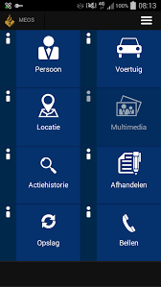


Eric van der Mark
Agile Coach
Testmanager
Testconsultant
Tel: 06-25054879
Email: Ericvandermark@valori.nl
Notes:
Ik wil u danken voor uw tijd.
Mijn naam is Eric van der Mark
Agile coach, Testmanager en Testconsultant
Zijn er nog vragen? Kan ik jullie nog ergens mee helpen?
5 min

